Slide 1


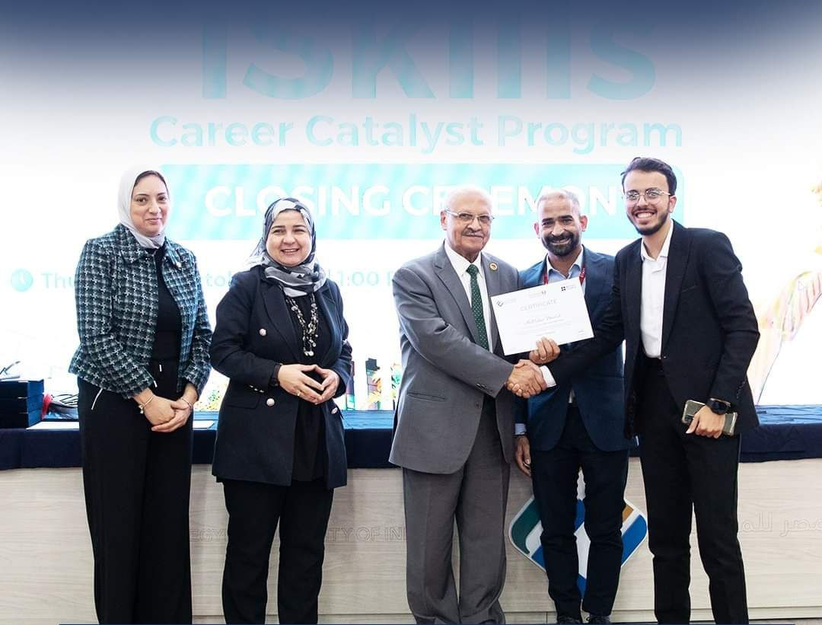
د.عبدالرحمن ممدوح عبدالحميد إبراهيم
صيدلي امتياز
مسوق إلكتروني

Slide 2
محاضرة بعنوان:
كيف تبدأ في التسويق الإلكتروني
بالتعاون مع منصة حيتان

Slide 3
Round one
من سلسة
"سيبك من الراحة.... و اتعلم بالراحة"

Slide 4
ليه عاوز تشتغل في التسويق الرقمي ؟؟
- فلوس
- شغف

Slide 5
مربع النجاح:
الخبرات
الثقافة
العلم
الحافز

Slide 6
الصفات

Slide 7
مربع الدخول لأي مجال
BOOK
courses
influencers
blogs

Slide 8
الفرق بين زمان و دلوقتي

Slide 9
1. إيه هي الفئة المستهدفة؟؟

Slide 10
2. Want – need - Demand

Slide 11
STP

Slide 12
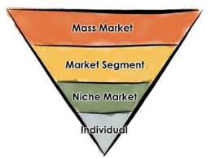
Targeting

Slide 13


Slide 14



Slide 15


Slide 16



Positioning

Slide 17



Slide 18

Task

Slide 19
ROUND ONE
CESSION TWO
المحاضرة التانية من سلسلة " سيبك من الراحة .....و اتعلم بالراحة "

Slide 20
The difference between Market search & Market research

Slide 21
إزاي اعمل بحث سوق
“ Market search “
1. دراسة و تحليل السوق الخارجي
2. تحليل البيئة الداخلية
(SOWT)
3. دراسة المنافسين

Slide 22
“ Marketing Mix“
4Ps
7Ps

Slide 23
أنواع التسويق

Slide 24

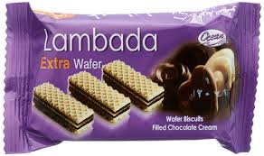
Product

Slide 25
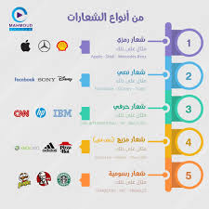

Slide 26



ميزة حصرية

Slide 27
